Slide 1


BẢO HIỂM XÃ HỘI VIỆT NAM
BẢO HIỂM XÃ HỘI TỈNH NGHỆ AN
---------------
HỘI NGHỊ TẬP HUẤN CÔNG TÁC CHUYỂN ĐỔI SỐ
THÀNH PHỐ VINH NĂM 2023
Nội dung: Giới thiệu tính năng, hướng dẫn cách đăng ký, sử dụng ứng dụng
VssID - Bảo hiểm xã hội số của Ngành BHXH Việt Nam.
Thành phố Vinh, ngày 15 tháng 8 năm 2023

Slide 2
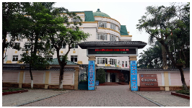
BHXH tỉnh Nghệ An: Các kênh để người dân tìm hiểu thông tin, các chính sách mới về BHXH, BHYT:
* Cổng thông tin điện tử BHXH Việt Nam: https://baohiemxahoi.gov.vn
* Cổng thông tin điện tử BHXH tỉnh: https://nghean.baohiemxahoi.gov.vn
* Fanpage BHXH tỉnh: https://www.facebook.com/baohiemxahoinghean
* Trang zalo OA: Bảo hiểm xã hội tỉnh Nghệ An.
BẢO HIỂM XÃ HỘI TỈNH NGHỆ AN
Số 4, đường Trường Thi, thành phố Vinh, tỉnh Nghệ An.
Hotline: 02388.689.333

Slide 3


VssID - BẢO HIỂM XÃ HỘI SỐ
Hướng camera điện thoại vào mã QR code để tải ứng dụng.

Slide 4
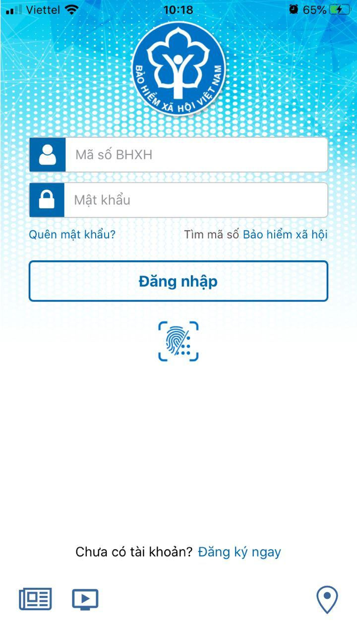
VssID là gì?
Là ứng dụng BHXH số trên nền tảng thiết bị di động của Bảo hiểm xã hội Việt Nam. VssID ra đời tạo điều kiện cho người tham gia BHXH, BHYT tiếp cận thông tin, tra cứu quá trình tham gia BHXH, thực hiện các dịch vụ công một cách tiện lợi, dễ dàng, cho phép sử dụng hình ảnh thẻ BHYT trên VssID để khám chữa bệnh thay thế thẻ giấy từ 01/6/2021 và tiến tới thay thế Sổ BHXH…

Slide 5
Mục đích
Thiết lập kênh giao tiếp giữa cơ quan BHXH với công dân;
Cung cấp thông tin: Thẻ BHYT, Quá trình tham gia; Thông tin hưởng; Sổ KCB…;
Cung cấp các tiện ích tra cứu: Mã số BHXH; Cơ quan BHXH; Cơ sở KCB BHYT; Đơn vị tham gia BHXH; Điểm thu, nhân viên thu…;
Hỗ trợ trực tuyến 24/7;
Hướng tới thay thế Thẻ BHYT, sổ BHXH; tích hợp Dịch vụ công; Tiện ích thanh toán trực tuyến...

Slide 6

Lưu ý khi sử dụng VssID
Điện thoại, máy tính bảng sử dụng hệ điều hành Android 4.1 hoặc IOS 9.0 trở lên.
Có tài khoản giao dịch điện tử với cơ quan BHXH.
Đăng nhập bằng mã số BHXH, sau đó có thể thiết lập để đăng nhập bằng vân tay, sinh trắc học khuôn mặt.
Trong cùng thời điểm, chỉ đăng nhập 1 tài khoản trên 1 thiết bị. Nếu đăng nhập vào thiết bị thứ 2 sẽ yêu cầu nhập OTP, đồng thời sau khi đăng nhập ở thiết bị thứ 2 thì tài khoản trên thiết bị thứ nhất sẽ bị thoát ra.
4.1
9.0

Slide 7
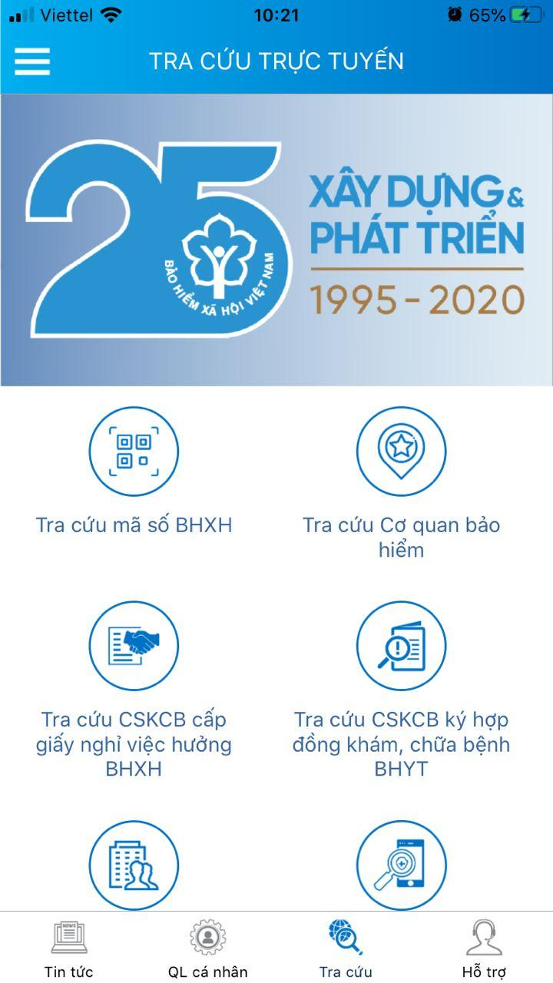
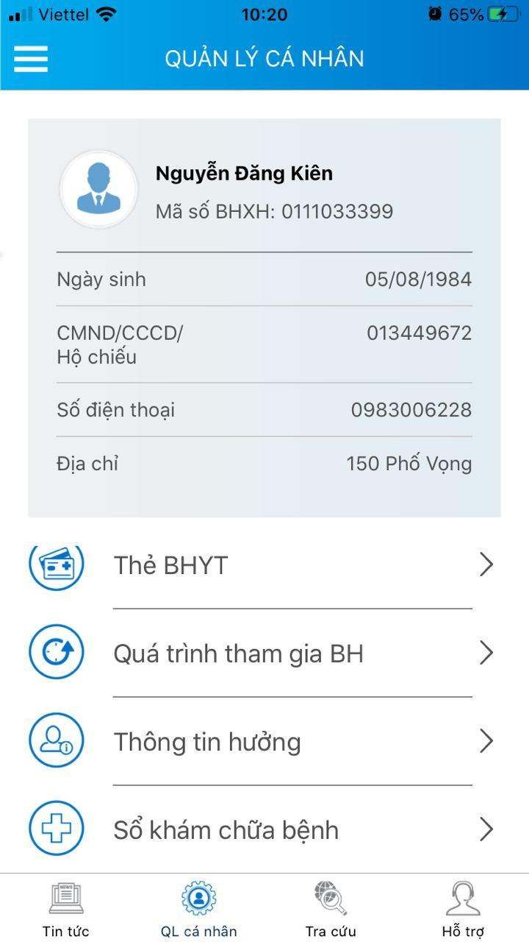

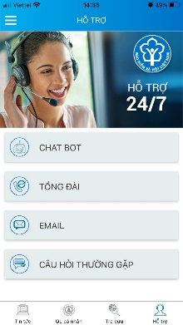

Các chức năng chính
Đăng ký
Đăng nhập
Quản lý cá nhân
Tin tức
Hỗ trợ 24/7
Tra cứu

Slide 8
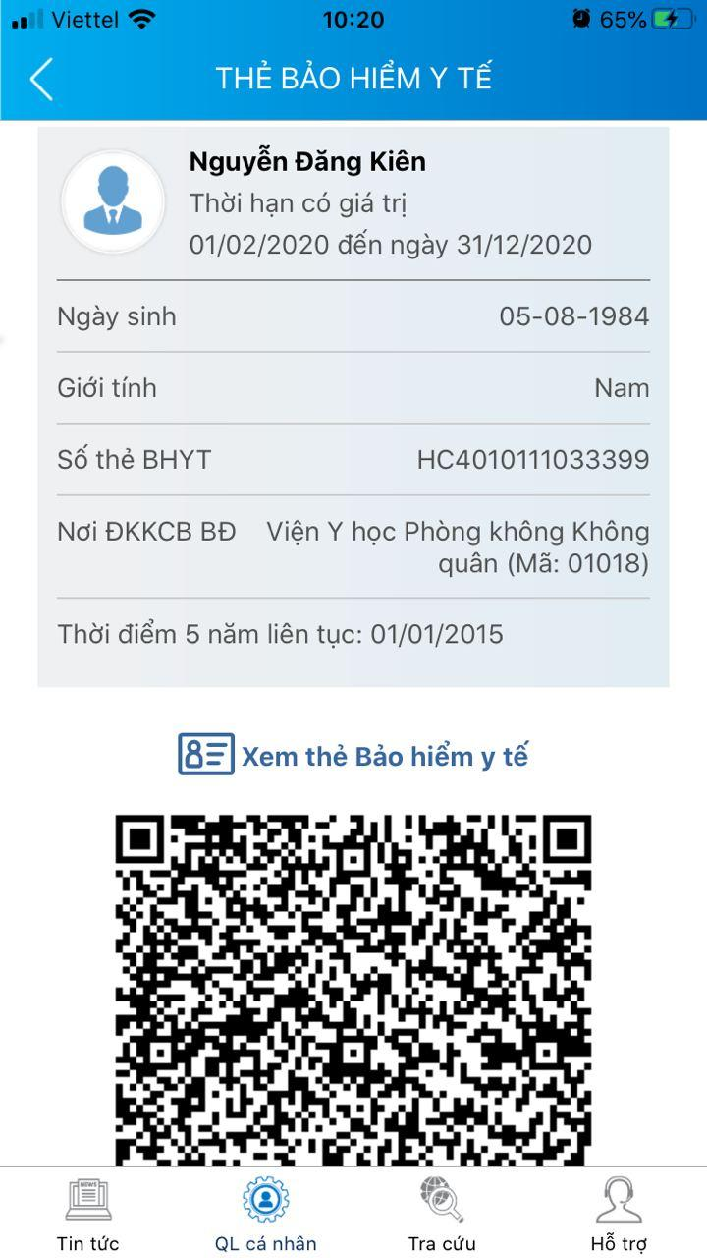
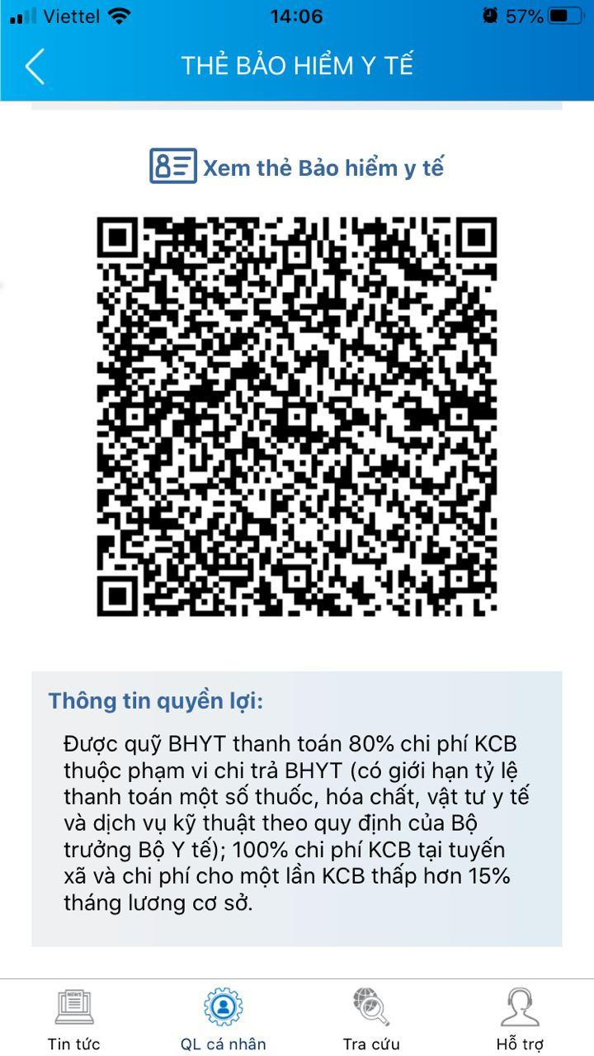
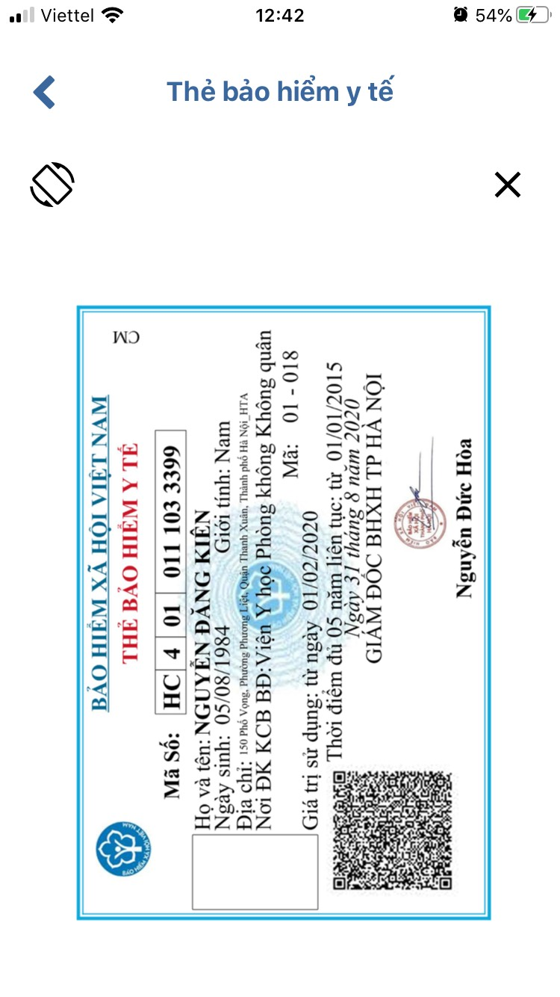
Quản lý cá nhân - Thẻ Bảo hiểm y tế

Slide 9
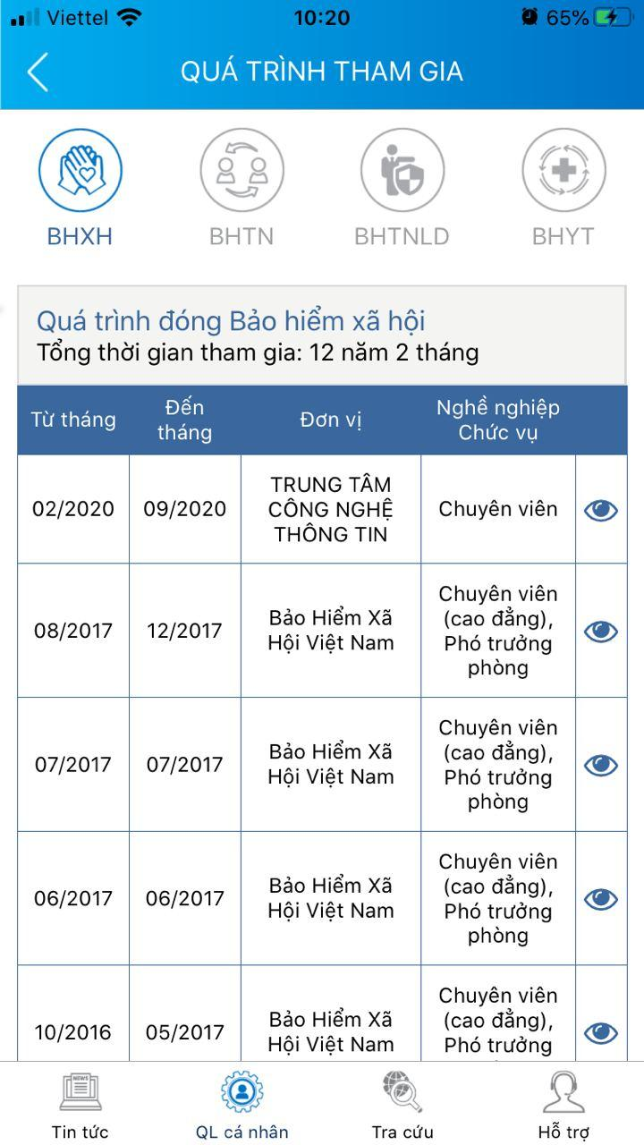
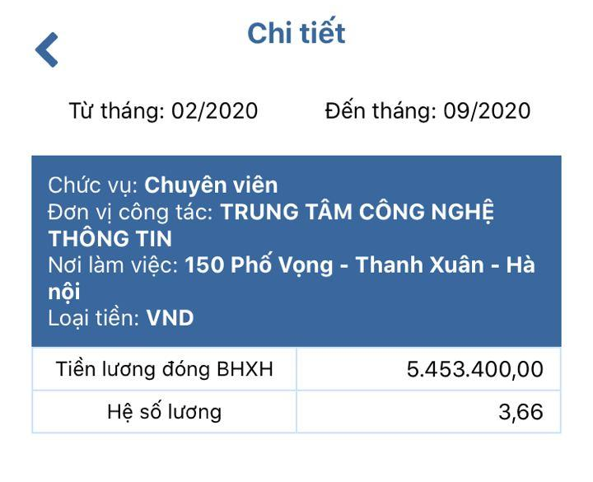
Quản lý cá nhân - Quá trình tham gia
Quá trình tham gia:
Bảo hiểm xã hội
Bảo hiểm thất nghiệp
Bảo hiểm tai nạn lao động, bệnh nghề nghiệp
Bảo hiểm y tế

Slide 10
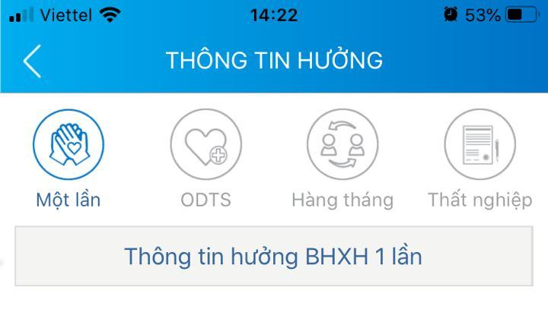
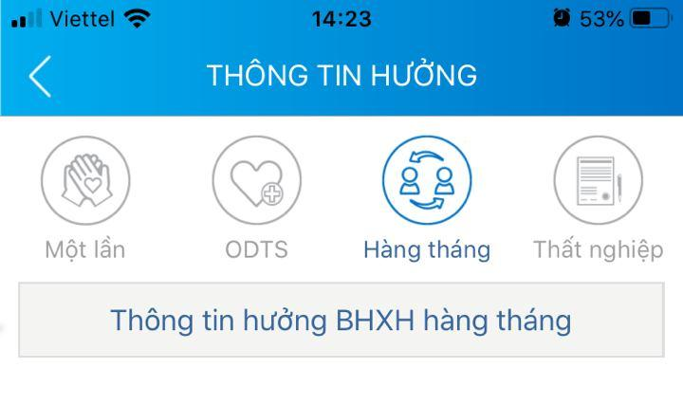

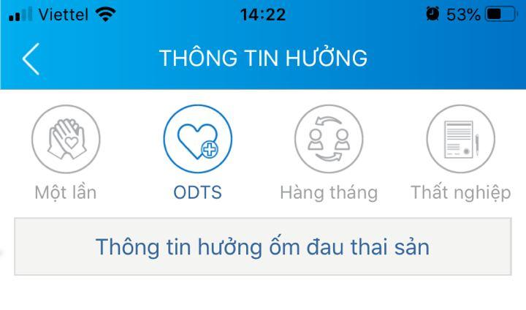
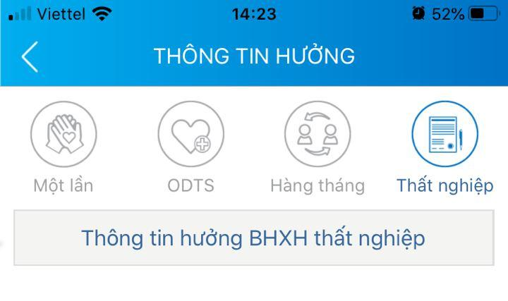
Quản lý cá nhân - Thông tin hưởng

Slide 11
Quản lý cá nhân - Sổ khám chữa bệnh
Thông tin về lịch sử khám chữa bệnh BHYT:
Cơ sở KCB;
Ngày vào/ra viện;
Tên bệnh;
Các khoản chi phí (Tổng chi; BHYT thanh toán; Bệnh nhân thanh toán…), bao gồm cả thông tin chi tiết (tiền khám, chiếu chụp, xét nghiệm, tiền thuốc, tiền giường nằm, …).

Slide 12
Tra cứu
Mã số BHXH;
Cơ quan BHXH;
Cơ sở y tế ký hợp đồng KCB BHYT;
Cơ sở KCB BHYT cấp giấy nghỉ việc hưởng BHXH;
Đơn vị tham gia BHXH;
Điểm thu, nhân viên thu.

Slide 13
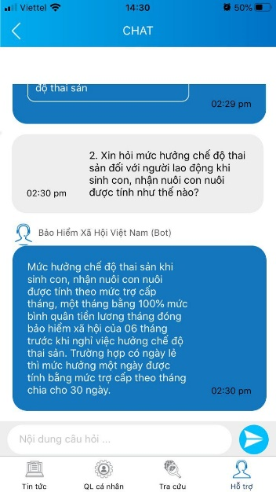

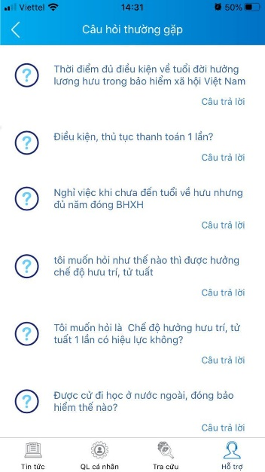
Hỗ trợ 24/7
CHAT BOT
Tổng đài 1900.9068
Email
Câu hỏi thường gặp
Tiếp nhận/trả lời phản ánh kiến nghị.

Slide 14
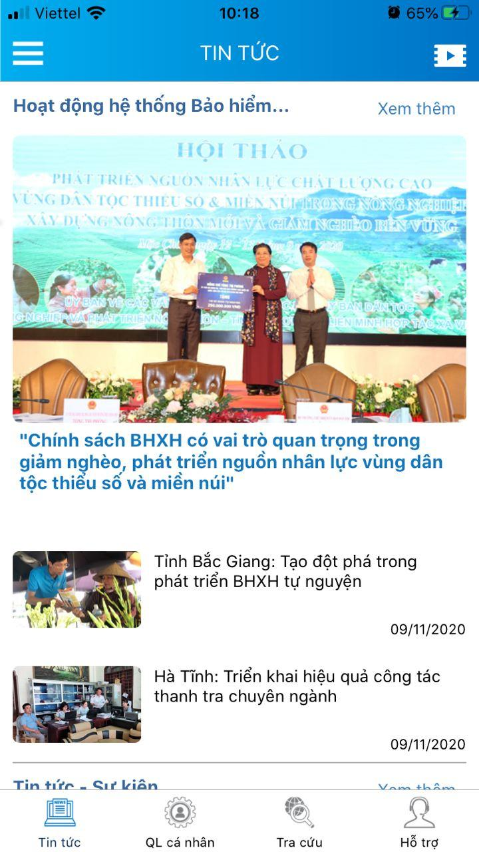
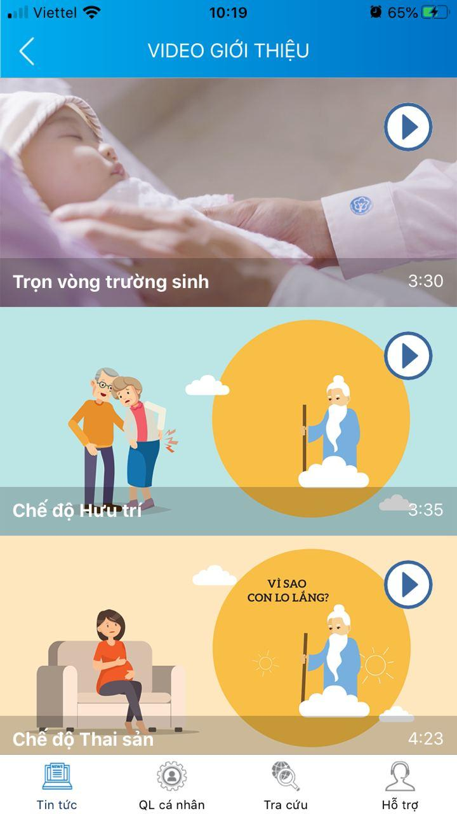
Tin tức - Video
Tin tức, video lấy từ Cổng thông tin điện tử BHXH Việt Nam

Slide 15

Tiến tới
Sử dụng ứng dụng VssID thay thế Thẻ BHYT, Sổ BHXH.
Tiếp tục cập nhập, tích hợp thêm các Dịch vụ công dành cho cá nhân.
Tích hợp các dịch vụ thanh toán trực tuyến: Đóng tiếp BHXH tự nguyện; Gia hạn thẻ BHYT theo hộ gia đình...

Slide 16
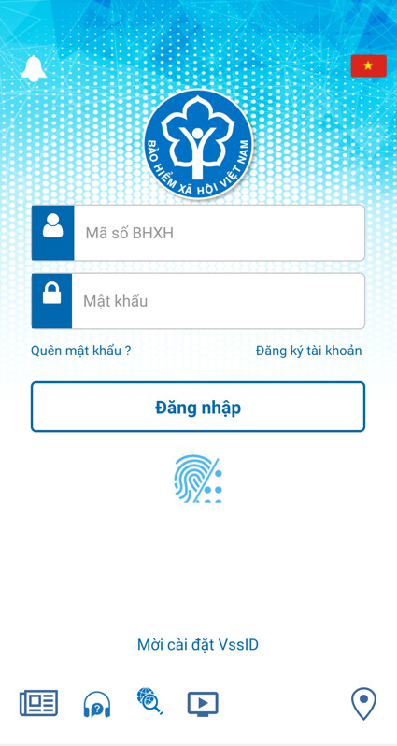
Cách đăng ký dử dụng ứng dụng VssID
Bước 1: Tải ứng dụng về điện thoại
* Điện thoại iPhone => Vào App Store
* Điện thoại: Sam Sung, Oppo, ... => Vào CH Play
(Tải VssID tương tự cách tải các ứng dụng và trò chơi khác)
Bước 2: Chuẩn bị thông tin
* Ghi ra giấy các thông tin: 1. Số Căn cước công dân (CCCD); 2. Mã số BHXH (10 chữ số mã thẻ BHYT đối với thẻ mẫu mới hoặc 10 số cuối trên thẻ BHYT mẫu cũ của mỗi người); Địa chỉ email; Số điện thoại cá nhân.
* Chuẩn bị trong bộ sưu tập ảnh điện thoại (03 ảnh): 01 ảnh chân dung (có thể ảnh selfie); ảnh CCCD/Hộ chiếu mặt trước và mặt sau (dự phòng trường hợp CCCD chưa đồng bộ được CSSDLQG).

Slide 17
Cách đăng ký dử dụng ứng dụng VssID (Tiếp)
Bước 3: Đăng ký tài khoản
* Mở ứng dụng bằng cách Nhấp vào biểu tượng VssID đã tải về điện thoại;
* Chọn nút Đăng ký tài khoản => Xuất hiện tờ khai điện tử của ứng dụng;
Tiến hành điền các thông tin theo tờ khai điện tử của ứng dụng yêu cầu (có thể sử dụng chức năng quét mã QR ở mục mã BHXH hay mục Số CCCD/Hộ chiếu để đồng bộ dữ liệu với CSDLQG nhằm giảm các bước điền thông tin và đính kèm hình ảnh), làm theo hướng dẫn cho đến bước cuối cùng Mục chọn cơ quan tiếp nhận: BHXH tỉnh Nghệ An, nhập địa chỉ Email => Bấm Gửi => Sẽ có mã OTP xác nhận gửi về địa chỉ email, lấy mã OTP nhập vào mục xác nhận là hoàn thành đăng ký tài khoản VssID.
Sau khi đăng ký thành công tài khoản VssID người đăng ký mang theo giấy tờ tùy thân (CCCD/Hộ chiếu) đến Cơ quan Bảo hiểm xã hội nơi gần nhất để được xác nhận cấp Mật khẩu ứng dụng để đăng nhập sử dụng App.

Slide 18

VssID - BẢO HIỂM XÃ HỘI SỐ

